Slide 1
作业1.1
邓钰川2021141460159

Slide 2
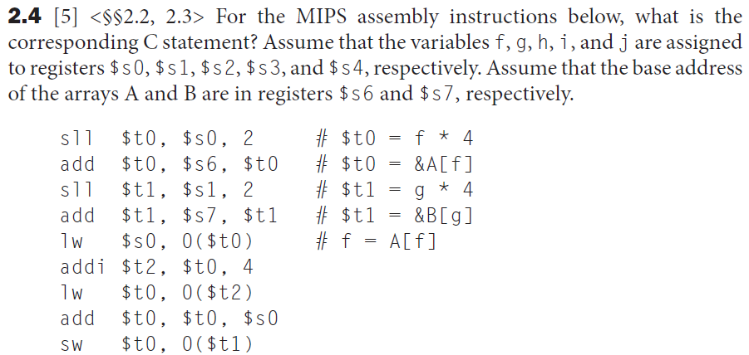
# $t2 = $t0 + 4 = &A[f] + 4= &A[f+1]
# $t0 = Memory[$t2+0] = A[f+1]
# $t0 = $t0 + $s0 = A[f + 1] + f = A[f + 1] + A[f]
# Memory[$t1 + 0] = $t0
B[g]=A[f]+A[f+1]

Slide 3
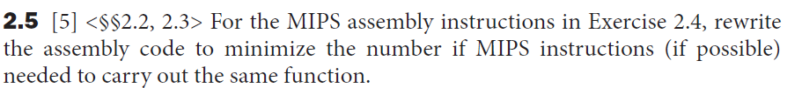
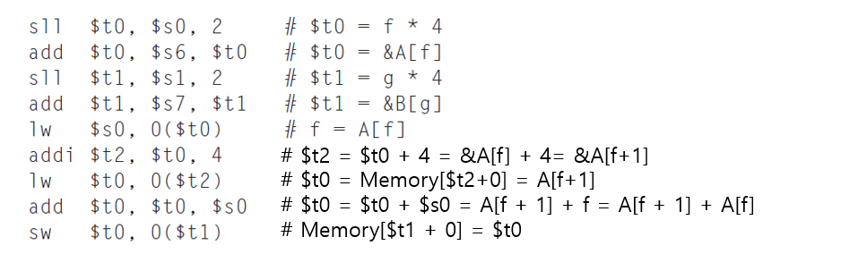

2.5
精简含有立即数加法的指令
我们要取到A[f],A[f+1]
lw $t0, 4($t0)

Slide 4
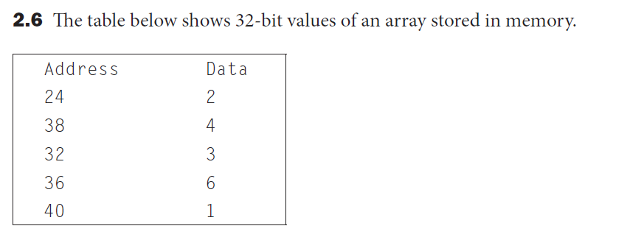
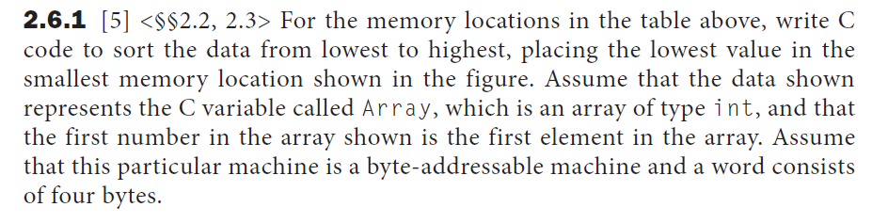
2.6.1
40 1 4
24 2 0
32 3 2
28 4 1
6 3
A[2]不动，共4个数位置交换
tmp_1 = Array[0];
tmp_2 = Array[1];
Array[0] = Array[4];
Array[1] = tmp_1;
Array[4] = Array[3];
Array[3] = tmp_2;
28

Slide 5
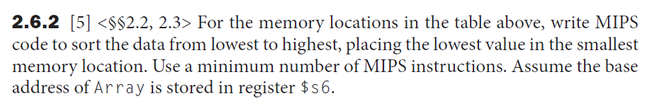
2.6.2
tmp_1 = Array[0];
tmp_2 = Array[1];
Array[0] = Array[4];
Array[1] = tmp_1;
Array[4] = Array[3];
Array[3] = tmp_2;
lw $t0, 0($s6)
lw $t1, 4($s6)
sw $t0, 4($s6)
sw 16($s6),4($s6)
sw 12($s6),16($s6)
sw $t1, 12($s6)

Slide 6
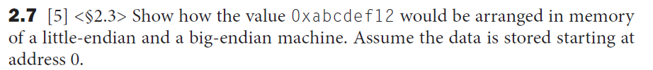
2.7
Little-Endian就是低位字节排放在内存的低地址端，高位字节排放在内存的高地址端。（从最低有效字节到最⾼高有效字节存储）
Big-Endian就是高位字节排放在内存的低地址端，低位字节排放在内存的高地址端。（从最⾼高有效字节到最低有效字节存储）
Little-endian |  | Big-endian
Address | Data | Address | Data
0 | 0x12 | 0 | 0xab
4 | 0xef | 4 | 0xcd
8 | 0xcd | 8 | 0xef
12 | 0xab | 12 | 0x12
绝⼤大多数 Intel 兼容机（包括⼏几乎所有个⼈人计算机）
都只⽤用⼩小端模式， 即使⽤小端法。

Slide 7
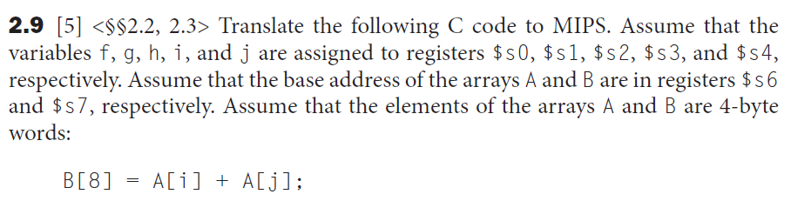
2.9
sll $t0,$s3,2
add $t0,$t0,$s6
lw $t0,0($t0)
#取A[i]
sll $t1,$s4,2
add $t1,$t1,$s6
lw $t1,0($t1)
#取A[j]
add $t2,$t0,$t1
sw $t2,32($s7)
说白了就是取A[i],A[j],要点就是4*i与4*j相当于左移两位
最后肯定是sw xx 32($s7)

Slide 8
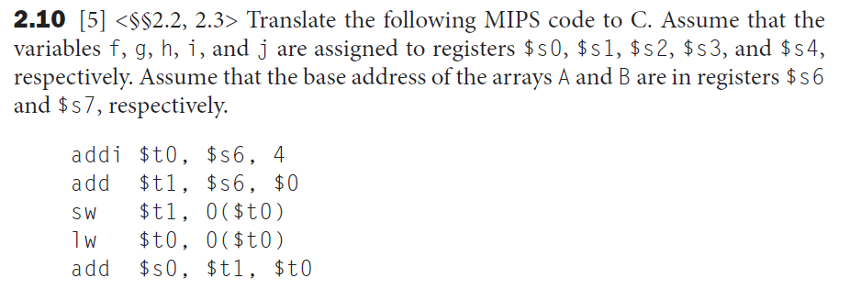
2.10
addi $t0, $s6, 4 #t0 = &A[1] add $t1, $s6, $0 # t1 = &A[0] sw $t1, 0($t0) # A[1] = t1=&A[0] lw $t0, 0($t0) # t0 = A[1] =&A[0] add $s0, $t1, $t0 # f = t1 + t0
f = &A[0] + &A[0]

